Slide 1
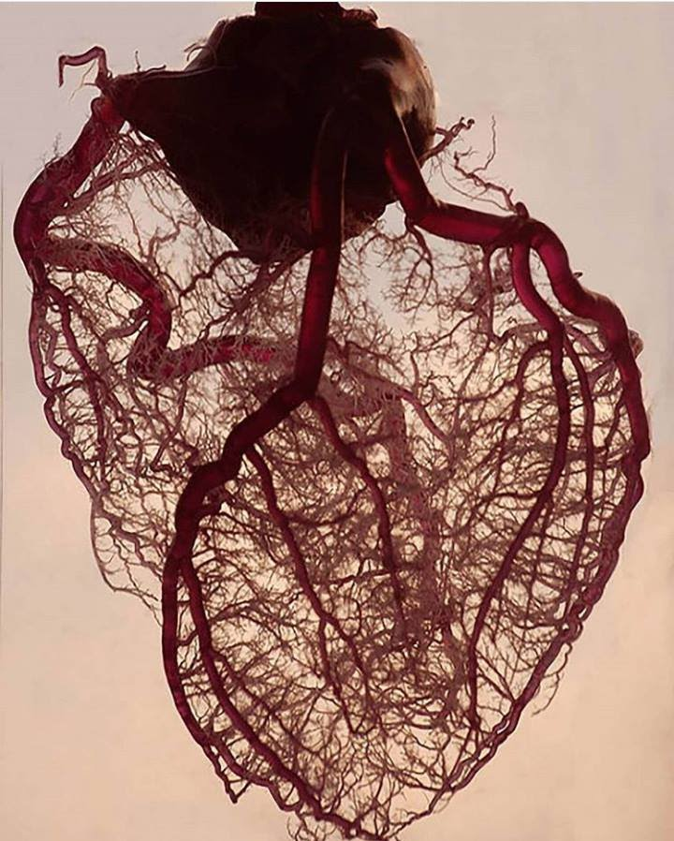
CIRCULATION CORONAIRE
Présenté par : M.K.Bourahli
Faculté de Médecine Université Constantine 3
Service de Physiologie Clinique et des Explorations Fonctionnelles
CHU Constantine

Slide 2
I- RAPPEL ANATOMIQUE

Slide 3
I- Introduction –Rappel Anatomique
Circulation nourricière du Myocarde
Couronne Vasculaire
Artères coronaires droite et gauche : premières branches collatérales de l‘Aorte
Sur le plan fonctionnel il existe 3 réseaux coronaires principaux
La Coronaire Droite RVG + IVP (Réseau droit dominant)
La Coronaire Gauche TCG IVA + Cx
La Cx IVP (Réseau gauche dominant)

Slide 4
La circulation coronaire
Coronaire gauche
Coronaire droite

Slide 5
II - VALEURS ET CARACTERISTIQUE DU DEBIT SANGUIN CORONAIRE

Slide 6
DSC normal: 250 ml / min, soit 5% du Qc (le cœur ≈ 0,5% du poids corporel)
250 ml / mn soit 0,8 ml / g
DSC est ⭧ car VO₂ du myocarde rapportée au poids de l’organisme est ⭧ ⭧; c’est à ce niveau que l’extraction de l’O₂ est très importante:
DAVO₂ la plus large de l’organisme.
L’importance du DSC et l’élargissement de la DAVO₂ observés au niveau du cœur explique le fort niveau de consommation d’O₂ myocardique (MVO₂).

Slide 7
MVO₂ physiologique = 11 ml / min / 100 g de cœur
Soit 13% de la VO₂ de l’organisme
A titre indicatif :
VO₂ du rein = 6 ml / mn / 100 g
VO₂ du foie = 2 ml / mn / 100 g
VO₂ du muscle = 0,16 ml / mn / 100 g

Slide 8
III- MOYENS DE MESURE
Les techniques de mesure du DSC reposent sur les mêmes principes que ceux qui évaluent le Qc:
Principe de Fick direct à l’O₂.
Radio-isotopes.
Thermodilution

Slide 9
IV- REGULATION DU DSC

Slide 10
A- Facteurs mécaniques
DSC
Pression de perfusion
Résistances à l’écoulement

Slide 11
Δ P: différence de pression de part et d’autres d’un système; dans le système coronaire ΔP c’est la pression de perfusion
Δ P = différence entre PAo et Pad .
R = résistance coronaire totale
ΔP
DSC =
R

Slide 12
PAo – Pad
DSC =
R
PAo – Pad = 0
DSC =
R
PAo Syst
DSC =
R
PAo Disat
DSC =
R

Slide 13
PAo Syst PAo Disat
DSC = +
R R
La résistance R est subdivisée en 3 types de résistances qui varient au cours d’une révolution cardiaque et obéissent à différents facteurs de régulation.
R = R1 + R2 + R3

Slide 14
R1: Résistance visqueuse de base.
Résistance la plus minime .
Pendant la diastole lorsque le lit vasculaire est
totalement dilaté.
R2: Résistance variable dépend de l’autorégulation
métabolique; R2 > 4 à 5 fois R1
R3: Résistance extrinsèque liée à la tension intra myocardique comprimant les vaisseaux et variant durant le cycle cardiaque.

Slide 15
Le DSC n’est pas constant durant une révolution cardiaque
Le DSC n’est pas uniforme dans toute l’épaisseur de la paroi myocardique, notamment celle du VG .

Slide 16
R3 est ⭧⭧ en systole, son rôle est négligé en diastole, elle n’a pas la même valeur dans toute l’épaisseur du myocarde:
R3 endocarde >>> R3 épicarde
inégalité de distribution de la tension intra myocardique
Compensation
⭨ du débit systolique
dans les couches ⭧ du débit diastolique
sous endocardiques

Slide 17
R1 est constante quelque soit le cas de figure considéré.
Pour rétablir un niveau de résistance à peu près égal dans les couches myocardiques les résistances autorégulées R2 ⭨ dans l’endocarde.
R2 est la seule résistance adaptable aux besoins métaboliques

Slide 18
Elle est toujours faible dans les couches sous-endocardiques que ce soit en systole ou en diastole.
Malgré cette compensation:
R systolique endocardique > R systolique épicardique.
🡺 DSC endocardique < DSC épicardique.
Les couches sous endocardiques ont donc moins de réserve que les couches sous épicardiques, et sont donc plus vulnérables.

Slide 19
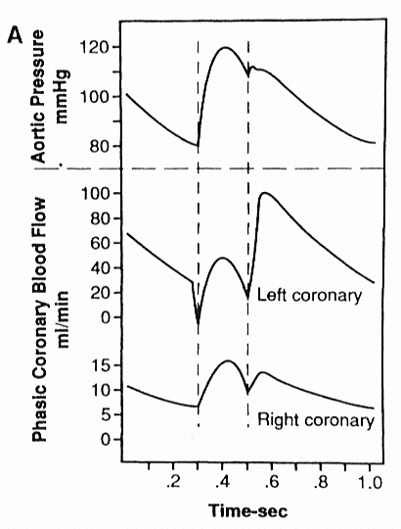
Ces 2 paramètres varient de façon plus importante au cours de la contraction cardiaque: le DSC aura des variations cycliques.
Ces variations ne sont pas quantitativement identiques dans la CD et la CG du fait des différences de pression dans le VD et le VG.
NB: le DSCG ⭨ en systole
⭧ en diastole
le DSCD a une valeur comparable en systole et en diastole.

Slide 20
Coronaire gauche:
⭨ brutale du DSC au début de la CIV ou légèrement après
due à l’⭧ R :
Ecrasement mécanique des coronaires
Dès l’ouverture des sigmoïdes, ⭧ de la PAo => ⭧ DSC qui atteint son maximum systolique avant le sommet de la courbe de P Ao
Pendant la phase d’éjection lente, les résistances coronaires restent élevées et la PAo ⭨ progressivement => ⭨ du DSC qui peut être nul en proto diastole

Slide 21
Après fermeture des valves sigmoïdes, la relaxation ventriculaire gauche
=> ⭨ brutale des résistances Vx coronaires
=>le DSC remonte rapidement inscrivant sur la courbe un 2ème pic avant de ⭨ à nouveau //^{ment} à la ⭨ PAo
La majeur partie du DSC se fait durant la diastole.
Le flux systolique représente 7 à 45% du flux diastolique.
Coronaire droite:
La P° intra coronaire > tension pariétale du VD
En systole le DSCD est important, le pic du débit systolique ≥ pic du début diastolique

Slide 22
B- RÔLE DE LA FC
Les variations de la Fc => par deux mécanismes différents des variations opposées du DSC qui ont tendance à se compenser
Les variations de la Fc ont peu d’effet sur le DSC

Slide 23
C - RÔLE DE LA MVO₂ phénomène d’autorégulation du débit coronaire
Le DSC s’adapte aux besoins en O₂ du myocarde, tant que la pression de perfusion reste dans les limites physiologiques [70-140] mm Hg.
Dans ces limites, du fait de la vasomotricité coronaire, il s’établit un état d’équilibre entre la pression de perfusion et les résistances Vx ^{aires}, de sorte que le débit reste constant et étroitement lié aux besoins métaboliques du myocarde en O₂

Slide 24
AUTOREGULATION
140
VASODILATATION
MAXIMUM
120
MVO2 ⭧
Débit circonflexe [ml / 100g myoc / mn]
80
C
40
MVO2 ⭨
VASOCONSTRICTION
MAXIMUM
20 40 60 80 100 120 140 160 180 200
Pression de perfusion [ mm Hg ]
La ⭨ P° de perfusion < 70 mm Hg => vasodilatation coronaire.
elle est maximum et le DSC est incapable de s’adapter à une nouvelle ⭨ de P°
L’⭧ de P° de perfusion > 140 mm Hg => vasoconstriction coronaire.
elle est maximum et toute ⭧ de pression de perfusion => ⭧ DSC.
à PP Cte le DSC ⭧ ou ⭨ selon que le besoin métabolique ⭧ ou ⭨.

Slide 25
Pour expliquer le phénomène de l’autorégulation du DSC, 3 théories ont été proposée:
Hypothèse myogène
Rôle du système nerveux autonome
Théorie métabolique

Slide 26
Hypothèse myogène
⭧ Perfusion coronaire
Etirement des muscles lisses Vx
Vasoconstriction coronaire
⭧ Résistance coronaire
Retour du DSC à des valeurs de contrôle
⭨ Perfusion coronaire
Vasodilatation coronaire
⭨ Résistance coronaire
Retour du DSC à des valeurs de contrôle

Slide 27
Hypothèse myogène
Il n’existe aucune preuve formelle du rôle déterminant
de ce mécanisme dans la régulation du DSC.
Ce mécanisme reste II^{aire} s’il existe.

Slide 28
2. Rôle du système nerveux autonome
Innervation Sympathique des Vx Coronaires
L’action des catécholamines sur la circulation coronaire est la résultante de leur action vasoconstrictrice et vasodilatatrice.
α
Effet Vasoconstricteur direct sur les Vx
β
Effet vasodilatateur direct
sur les Vx et indirect sur le myocarde
(⭧ contractilité)
>

Slide 29
2.Rôle du système nerveux autonome
L’innervation parasympathique des Vx coronaires est connue, mais le rôle direct du vague est difficile à mettre en évidence.
L’existence d’une vasomotricité coronaire (directe ou indirecte)sous l’influence du SNA ne fait aucun doute cependant, son rôle dans la régulation du DSC n’est pas élucidé

Slide 30
THÉORIE MÉTABOLIQUE
La plus admise actuellement
a) Rôle de l’O₂
b) Adénosine

Slide 31
a) Rôle de l’O₂
L’O₂ a un effet vasoactif important sur les Vx résistif des coronaires
Il a été démontré par HILTON-ALGHOLTZ 1925 que le tonus vasculaire était directement proportionnel à la PaO₂.
⭨ PaO₂ (hypoxémie) vasodilatation directe
protégeant le myocarde de l’hypoxie
Plus récemment il a été montré que:
Oxygénation hyperbare 🡺 vasoconstriction
Hypoxie 🡺 vasodilatation
Cependant le rôle exact de l’O2 à l’état physiologique et son mécanisme d’action sont actuellement encore discutés.

Slide 32
Théoriquement, 2 mécanismes peuvent être proposés:
Directement sur la paroi des Vx coronaires (ajuste les apports aux besoins).
Indirectement par l’intermédiaire d’une substance vasodilatatrice libérée par le myocarde sous l’influence de l’hypoxie.
(Adénosine)

Slide 33
ARTERIOLE CORONAIRE
INTERSTITIUM
CELLULE MYOCARDIQUE
Voie anabolique
Intracellulaire
Intra artériolaire
Interstitiel
PO2
PO2
PO2
Contrôle
Par l’O₂
Pi
ATP
ADP
Pi
+
Contrôle
métabolique
AMP
Pi
ENERGIE
Disparition
ADENOSINE
ADENOSINE
Voie catabolique
Schéma du contrôle de la vasomotricité coronaire par l’O₂
D’après Gellai et Coll.

Slide 34
ADÉNOSINE
Puissant vasodilatateur coronarien.
Une occlusion artérielle coronaire (même brève) =>
⭧ [adénosine] du tissu ischémique.
Le taux d’adénosine ⭧ dans le sinus coronaire lors des crises d’angine de poitrine.
En admettant le rôle primordial de l’adénosine dans la régulation du DSC, on aura la réaction suivante:
2
ADP + Pi ⮀ ATP
1
Tous les facteurs qui entrainent un déséquilibre entre besoins et apports en O2 du myocarde (hypoxémie, ⭨DSC, ⭧ MVO2) déplacent la Réaction dans le sens 2

Slide 35
FACTEURS DETERMINANTS DE LA MVO2

Slide 36
FREQUENCE CARDIAQUE
MVO2
TRAVAIL INTERNE
CONTRACTILITE
O2 basal
O2 d’activation
Travail externe
(Charge × raccourcissement)
Facteurs déterminants de la consommation d’O2 du myocarde

Slide 37
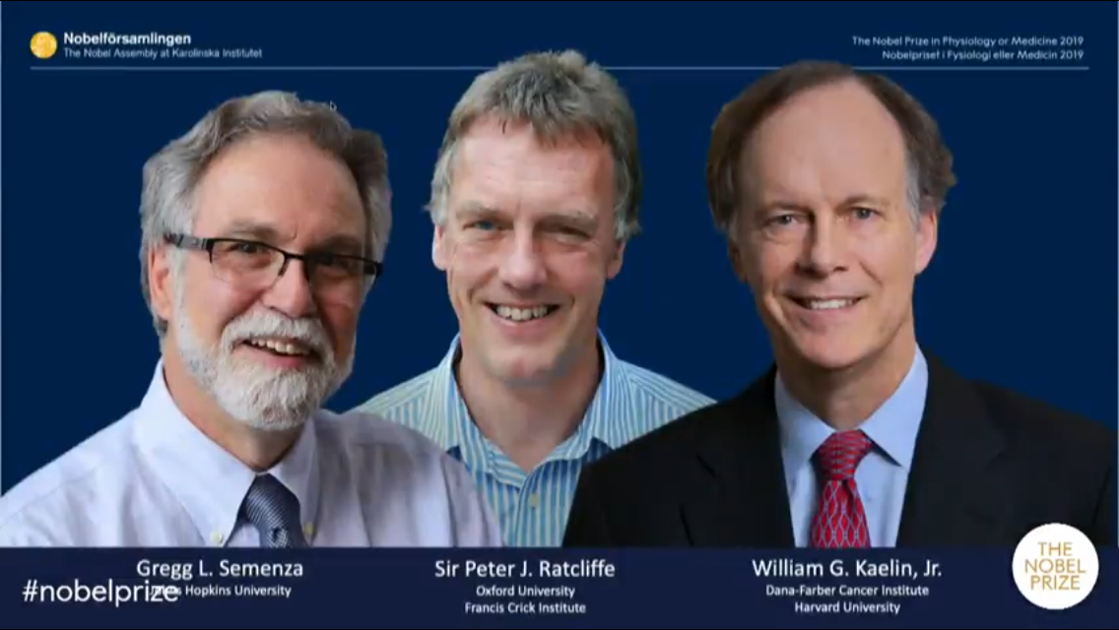
William G.Kaelin,Jr. Sir Peter J.Ratcliff, and Gregg L.Semenza

Slide 38
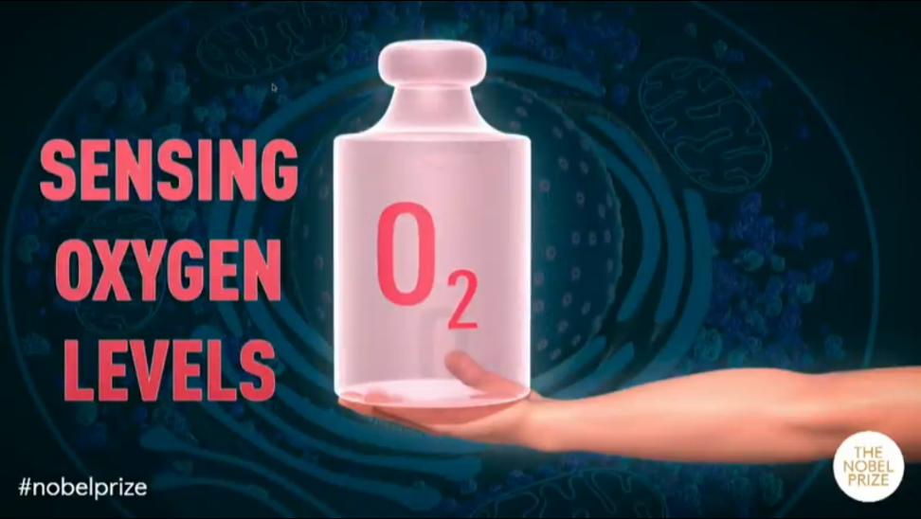
Les Mécanismes d’adaptation des cellules en fonction de la disponibilité de l’O2
The 2019 Nobel Prize in Physiology or Medecine

Slide 39
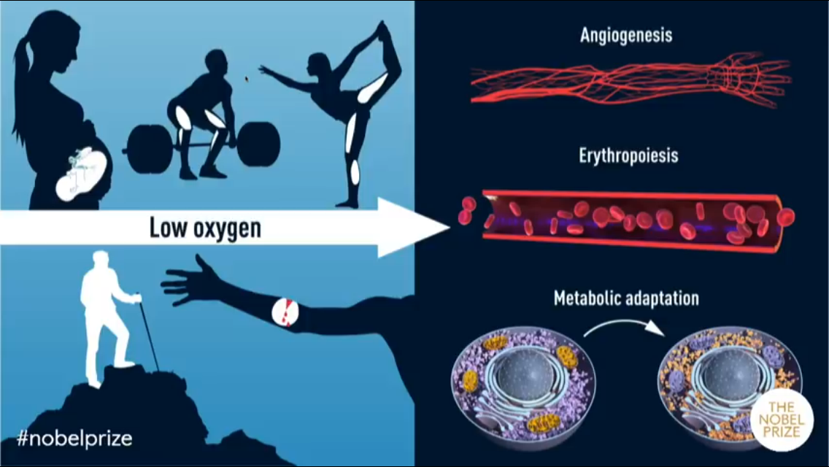

Slide 40
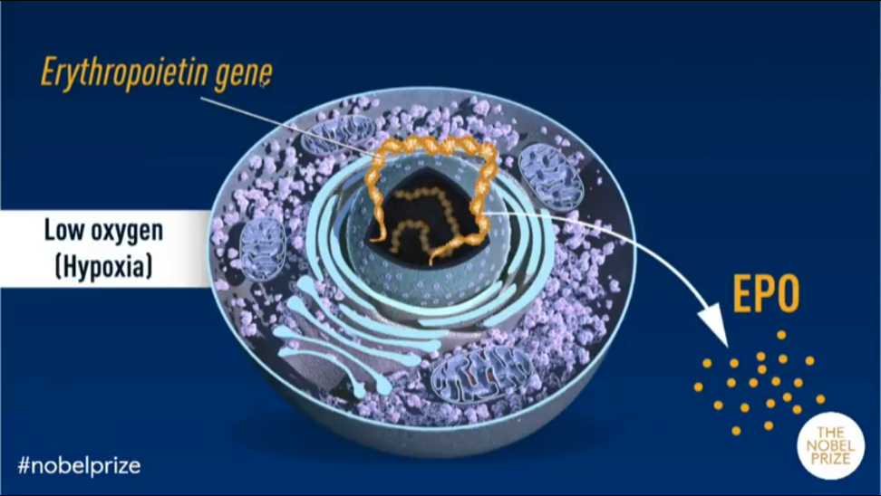
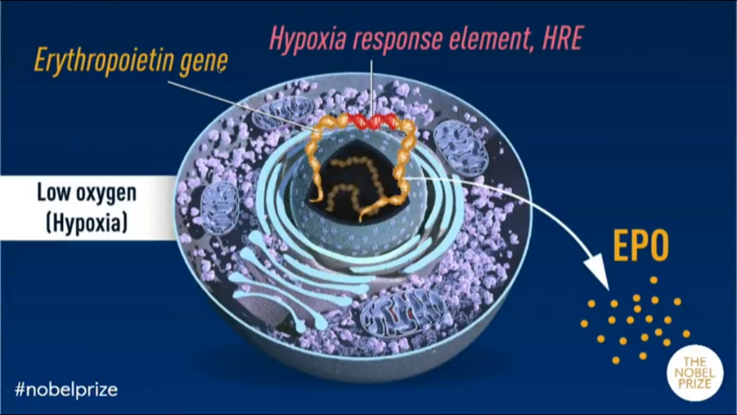
Erythropoietin gene

Slide 41
MERCI Pour votre Attention
Bonne Continuation
Références Bibliographiques
Arthur – C Guyton
Ph. Meyer

